Slide 1
【7/10–7/23】科研进展汇报
杨帆

Slide 2
主要任务
中长期目标：围绕 L2 Rollup 跨层 MEV 防御，研究如何在无需可信第三方的前提下，通过密码学机制限制 Sequencer 的排序操纵。
本周拟完成的任务：
1 把“跨层窗口”拆成可核验的对象与阶段
2. 进一步细化研究问题、威胁模型
3 阅读论文The Evolution of MEV, From Miners to Cross-Chain
Mancino & Sevim

Slide 3
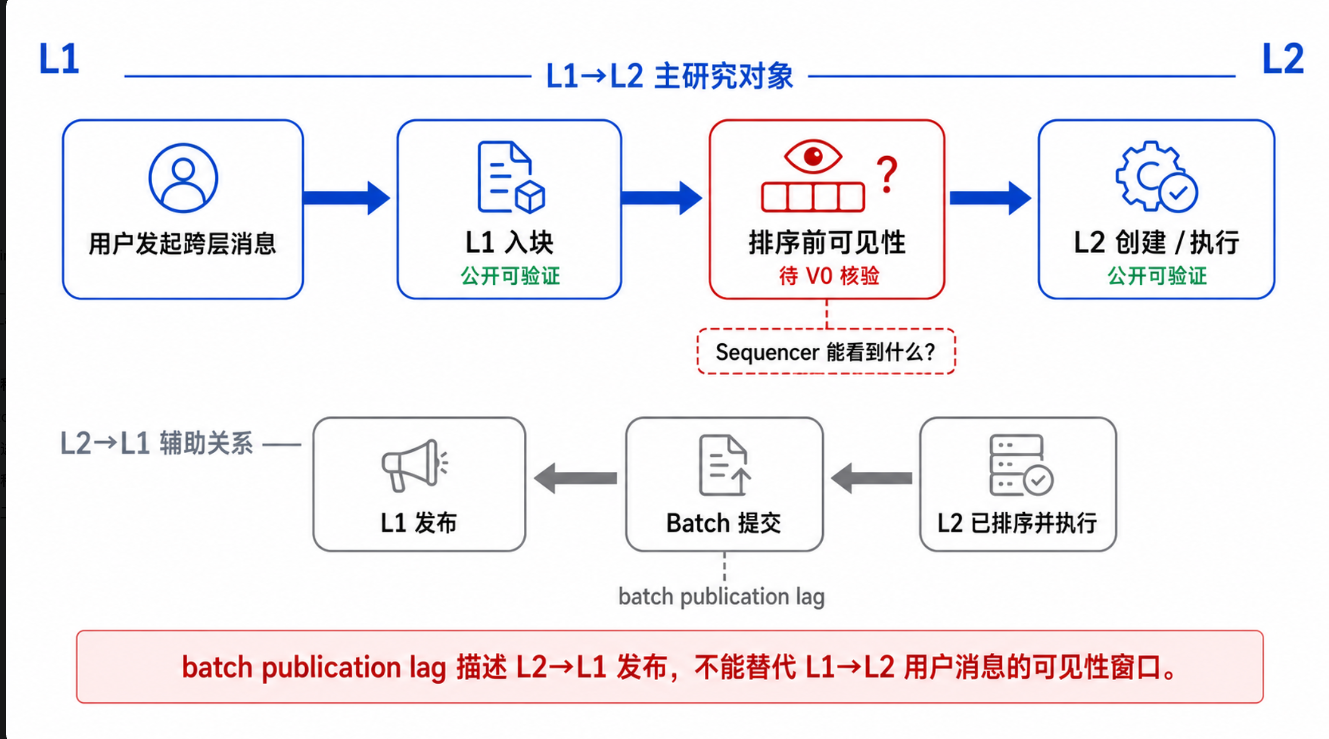
科研工作进展情况
进展一 研究对象是 L1→L2 消息在排序前的可见性
研究收缩：从宽泛的“跨层 MEV 防御”，转向单 Sequencer 的信息可见性与排序操纵面。
本周完成：明确主研究对象及其生命周期，区分“公开可验证”与“待 V0 核验”的阶段。
核心待验：Sequencer 在承诺顺序前能够看到什么，以及能否影响相关对象的纳入和相对位置
Notes:
这一页回答研究对象是什么。batch 和用户跨层消息在方向、对象和生命周期上不同，不能把 batch 发布滞后当作 L1 到 L2 的用户消息窗口。

Slide 4
科研工作进展情况
进展二｜建立“可见性—行动能力—收益”的分层判定框架
信息可见不等于拥有排序权，拥有排序权也不等于能够获得正收益。
RQ1 可见性：信息在什么阶段、对哪些角色、以何种粒度可见？
RQ2 可利用性：角色能否改变相对排序，并满足前置状态与成本条件？
RQ3 约束设计：最小机制应隐藏什么、保留什么，又会引入哪些代价？
角色能力边界
Sequencer： 可纳入、延迟交易并影响相对顺序；不预设恶意、自营或共谋。
Searcher： 仅观察公开信息并提交自身交易；不假设能够访问私有队列或重排他人交易。
普通用户： 仅掌握自身 payload 与公共状态；不假设具备搜索、持续监控或排序干预能力。
准入条件：仅当“排序前可见”与“可改变相对顺序”同时成立时，才进入反事实净收益验证。
Notes:
可见性、行动能力和收益必须分开。外部 searcher 看见公开信息，并不等于拥有 Sequencer 的排序控制；现在只是提出需验证的风险命题。

Slide 5
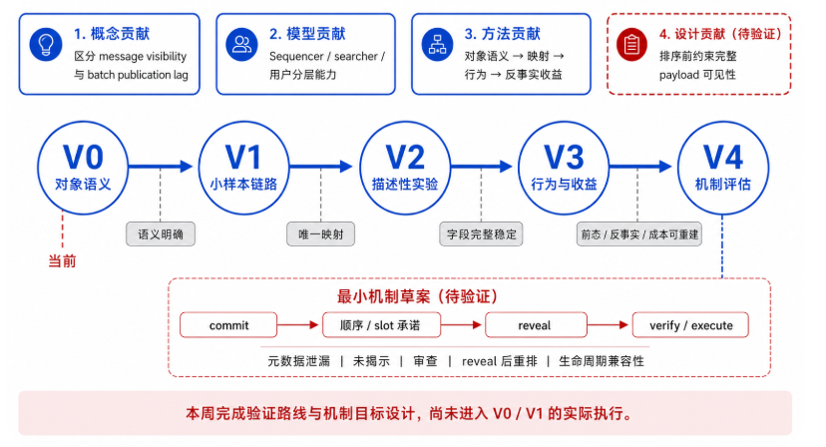
科研工作进展情况【不超过3页】
进展三｜每项研究主张都绑定后续证据门槛
Notes:
每个主张都有对应证据门槛。后续阶段不能替代此前缺失的证据，Commit-Reveal 只是待验证的最小约束方向。

Slide 6
论文阅读 MEV 的三阶段演化与两维分类
SoK: The Evolution of Maximal Extractable Value,
From Miners to Cross-Chain
Mancino & Sevim，2026
Era I｜Miner Extractable Value（2014–2020）
PoW miner｜公开 mempool｜PGA｜front-running｜共识风险
Era II｜Maximal Extractable Value（2020–2024）
Flashbots｜REV｜PBS / MEV-Boost｜builder / validator｜产业化
Era III｜Cross-Chain MEV（2024–至今）
L2 Sequencer｜bridge｜多 ordering domain｜跨域协调｜测量困难
两条概念轴：
single-domain ↔ cross-domain
potential ↔ realized
核心结论：
论文提供 MEV 的历史时间轴与概念坐标系，
但不直接证明特定 Rollup 中已经发生收益提取。
Notes:
这篇 SoK 先回答它如何组织跨域 MEV 研究。它给出分类坐标，而不直接证明本项目对象上发生了任何收益提取。

Slide 7
论文参考意义
论文参考意义｜从“观察时间差”转向“验证完整可利用性”
论文概念 对本项目的调整 当前边界
Ordering domain 先确定对象在哪里创建、 跨越 L1/L2 本身
由 Sequencer 控制 由谁排序、在哪里执行 不自动构成跨域 MEV
Potential ≠ Realized 不再由时间差直接推断 MEV 当前只定义潜在
实际收益受竞争、失败、 需要继续验证行动能力、 排序操纵面
延迟与成本约束 反事实顺序与净收益
Cross-domain detection 先完成唯一对象映射和 暂无私有 first-seen、
需关联异构数据 可复现数据链路 重排与收益重放证据
本项目形成的可利用性证据链：
排序前可见 → 具备行动能力 → 可改变相对顺序→ 反事实可执行 → 净收益为正
任一环缺失，只能称为“待验证风险”，不能称为 realized MEV。
Notes:
阅读后最大的变化是：不再把时间差直接当作 MEV，而是逐环验证可见性、能力、前态、反事实和净收益。

Slide 8
本周学习体会【限1页】
本周最大的认识：不能由“存在时间差”直接推断 MEV，而应依次验证对象语义、角色能力、反事实顺序与净收益。
1. 对象先于指标
对象先于指标
L1→L2 的 message visibility 与 L2→L1 的 batch publication lag 在方向、对象和生命周期上均不同。
启示：在计算延迟之前，必须先确认研究对象的官方语义、唯一标识与阶段映射。
2 能力先于归因
信息可见 ≠ 拥有排序控制；拥有排序控制 ≠ 实际改变顺序；改变顺序 ≠ 获得正净收益。
启示：必须分别界定 Sequencer、searcher 和普通用户的可见信息与行动能力，不能将 Sequencer 的能力默认赋予外部 searcher。
3. 证据先于机制
证据先于机制
只有“排序前可见—具备行动能力—可改变相对顺序—反事实可执行—净收益为正”依次成立，才能说明风险具有完整可利用性。
Commit-Reveal 目前只是降低排序前完整 payload 可见性的候选机制，不能自动解决审查、强制纳入、元数据泄漏和 reveal 后重排。
Notes:
三个递进认识分别是对象、能力和证据。它们共同约束了研究表述：不要把可见性、排序权和收益混为一谈。

Slide 9
下周科研计划：完成 V0 语义核验与 V1 链路验证
目标：建立语义明确、映射唯一且可复现的 L1→L2 对象链路
任务一：V0 对象语义核验
核验 message、ticket、L2 创建/执行与 batch 的官方语义
明确唯一标识、事件关联与关键时间锚点
区分历史数据可验证事实与暂时保留的系统假设
产出：对象生命周期图、字段与标识映射表
V1｜小样本链路验证
选择具有明确关联规则的 L1→L2 message
验证 L1 提交至 L2 创建/执行的唯一映射
记录成功链路、失败对象及失败原因
产出：可复现映射规则、小样本数据与失败案例清单
Notes:
下周从 V0/V1 开始：先得到语义清楚、唯一且可复现的对象链路。若准入失败，就修正对象或收缩问题，而不是跳到攻击频率或收益。

Slide 10

谢谢，敬请批评指正！
Notes:
希望老师重点指导：当前研究对象与 Sequencer 能力边界是否准确，以及 V0/V1 的准入条件是否足以支撑下一步数据验证。

